Slide 1
ОНЛАЙН ОБУЧЕНИЕ
в общеобразовательной школе

Slide 2
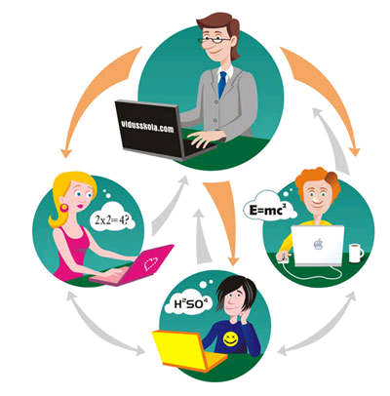
Онлайн (дистанционное) обучение – способ организации процесса обучения, основанный на использовании современных информационных и телекоммуникационных технологий, позволяющих осуществлять обучение на расстоянии без непосредственного контакта между преподавателем и учащимся.

Slide 3
Цели онлайн обучения:
подготовка школьников по отдельным учебным предметам к сдаче экзаменов экстерном;
подготовка школьников к поступлению в учебные заведения определенного профиля;
углубленное изучение темы, раздела из школьной программы или вне школьного курса;
ликвидация пробелов в знаниях, умениях, навыках школьников по определенным предметам школьного цикла;
базовый курс школьной программы для учащихся, не имеющих возможности по разным причинам посещать школу вообще или в течение какого-то отрезка времени;
дополнительное образование по интересам.

Slide 4
Технология онлайн обучения
заключается в том, что обучение и контроль за усвоением материала происходит с помощью компьютерной сети Интернет, используя технологии on-line и off-line.

Slide 5
Задачи:
создание образовательного пространства;
формирования у учащихся познавательной самостоятельности и активности;
развития критического мышления, толерантности, готовности конструктивно обсуждать различные точки зрения.

Slide 6
электронная почта;
телеконференции;
пересылка данных ;
гипертекстовые среды;
ресурсы мировой сети Интернет;
видеоконференции

Slide 7
Категории детей , нуждающихся в образовании по системе онлайн обучение:
дети –инвалиды;
дети, обучающиеся по системе Экстерната;
часто болеющие дети (карантин);
дети, желающие пройти самоподготовку к сдаче ЦТ;
одаренные дети;
дети, выезжающие вместе с родителями в другие города или за границу на отдых;
дети, выезжающие на спортивные тренировочные сборы и соревнования в другие города.

Slide 8
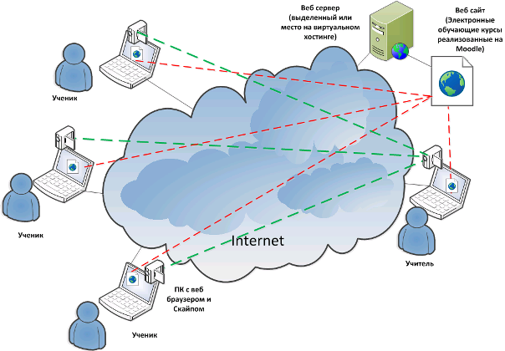
Схема онлайн обучения

Slide 9
«Плюсы" и "минусы" онлайн обучения
Удобство планирования времени;
Личная заинтересованность в получении образования;
удобство места обучения;
разнообразие и большой объем доступных информационных ресурсов;
широкое использование компьютерных и телекоммуникационных технологий в доставке учебных материалов
у слушателей возникает соблазн отложить работу до лучших времен;
сложность встраивания мотивационных компонентов (которые должны постоянно поддерживать высокий уровень интереса к процессу) обучения в дистанционные формы;
отсутствие навыков самоорганизации учебной деятельности вне прямого контакта с преподавателем;
временные ограничения;
вопрос доступности их для слушателя.

Slide 10
Дистанционное образование - вещь очень удобная и полезная. Но основное образование таким способом целесообразнее получать только в том случае, если по каким-то причинам обучающимся недоступен традиционный вариант обучения.

Slide 11
СПАСИБО ЗА ВНИМАНИЕ.

